Slide 1
Les chartes de parc naturel régional et les règlements locaux de publicité
Webinaire 28 septembre 2022
Comment inclure la politique du parc en matière d’affichage publicitaire dans la charte du parc ?
Jean-Philippe STREBLER
juriste, urbaniste qualité (opqu)
maître de conférences associé à l’Université de STRASBOURG
directeur du PETR Sélestat - Alsace centrale

Slide 2
Problématique générale
En parc naturel régional, le règlement local de publicité peut autoriser la publicité lorsque la charte du parc contient des orientations ou mesures relatives à la publicité

Slide 3
Déroulement
Une interdiction générale de publicité
en agglomération des communes du périmètre du parc
hors agglomération… parce qu’on est hors agglomération
… aucune interdiction pour les enseignes… qui sont soumises à autorisation du préfet, en agglomération
Les communes ou communautés peuvent élaborer des règlements locaux de publicité
pour déroger à l’interdiction légale de publicité en agglomération des PNR ou en zone commerciale hors agglomération
pour restreindre les conditions d’installation des enseignes
Ces règlements locaux de publicité
doivent être compatibles avec la charte du PNR
ne peuvent autoriser la publicité que si la charte du PNR contient des orientations ou mesures relatives à la publicité

Slide 4
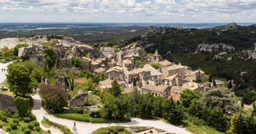
L’interdiction de publicité en agglomération de PNR
Il est interdit d’apposer des publicités ou préenseignes
sur bâtiment, sur clôture (aveugle ou non)
scellée au sol ou installée directement sur le sol
sur mobilier urbain
sur véhicules publicitaires
Les seules formes de publicités ou préenseignes admises
les emplacements définis (par arrêté) et aménagés par chaque commune pour l’affichage d’opinion ou la publicité relative aux activités des associations sans but lucratif
la publicité exécutée en application d’une disposition législative ou réglementaire ou d’une décision de justice, ou destinée à informer le public sur les dangers qu’il encourt ou les obligations qui pèsent sur lui
article L. 581-8, § I, 3°
article L. 581-13
article L. 581-17

Slide 5
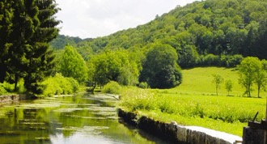
L’interdiction de publicité hors agglomération
Seules quelques préenseignes sont admises
un nombre limité d’activités
fabrication ou vente de produits du terroir
activités culturelles
monuments historiques ouverts à la visite
préenseignes temporaires (manifestations exceptionnelles… opérations immobilières)
des conditions strictes
maxi 1,50 x 1,00, hauteur < 2,20 m, mât unique < 15 cm, possibilité 2 préenseignes sur même mât…
maxi 5 km (10 km pour monument historique) / lieu ou agglomération
maxi 2/activité (4 par monument historique)
Aucune particularité liée à la situation en parc naturel régional
RLP : aucune possibilité d’apporter des restrictions complémentaires pour les préenseignes dérogatoires (« harmonisation » / coll.gestion.voies)
RLP : possibilité de « périmètre » de publicité hors agglomération à proximité immédiate des établissements de centres commerciaux exclusifs de toute habitation… si la charte de PNR « l’autorise »
article L. 581-19
article L. 581-20
articles R. 581-66 et -67
articles R. 581-68 à -71
article L. 581-7

Slide 6
Le régime des enseignes en PNR
Aucune spécificité pour les règles applicables aux enseignes en PNR
les règles nationales post-Grenelle sont très largement non respectées !
En agglomération de PNR, toute enseigne doit être autorisée
installation, modification
autorité de police de la publicité (préfet) aucune consultation particulière
article L. 581-18

Slide 7
Le règlement local de publicité en PNR
peut lever l’interdiction de publicité
en agglomération des communes du PNR
dans les zones commerciales non agglomérées
il définit les conditions auxquelles sont soumises les publicités et préenseignes qu’il autorise
pm : préenseignes et publicités sont soumises aux mêmes règles
il « peut » restreindre les conditions d’installation des enseignes
article L. 581-8, § I, al.9
article L. 581-7
article L. 581-14
article L. 581-18

Slide 8
La charte de PNR et le règlement local de publicité
La charte de PNR s’impose en termes de « compatibilité » au règlement local de publicité
qu’il s’agisse des dispositions locales concernant les publicités et préenseignes autorisées « par dérogation » à l’interdiction légale
(pm : le RLP ne peut pas interdire la publicité sur palissades de chantier)
ou qu’il s’agisse des enseignes que le RLP « peut » réglementer
La charte doit contenir des orientations ou mesures relatives à la publicité pour que le RLP puisse l’autoriser
mais pas d’orientation ou mesure exigée dans la charte pour les enseignes
cela concerne les chartes soumises à enquête publique après le 10 août 2016 : abrogation ou mise en compatibilité des RLP dans les 3 ans suivant la publication du décret approuvant la charte
article L. 581-14, al.7
article L. 581-14, al.6
article L. 581-14, al.8

Slide 9
La charte de PNR et le règlement local de publicité
Les « orientations ou mesures » de la charte relatives à la publicité
il ne s’agit pas d’écrire les RLP !
orientations et mesures :
secteurs à préserver de toute autorisation de publicité (pour des motifs « environnementaux », « paysagers »…)
supports à favoriser / à éviter (mobilier urbain, palissades de chantier, clôtures…)
« formats » à privilégier, à limiter (« grands » formats…)
éclairage
traitement des enseignes ?
article L. 581-14, al.6

Slide 10
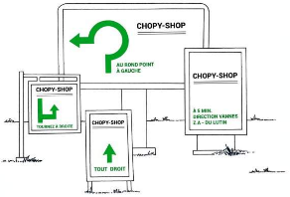
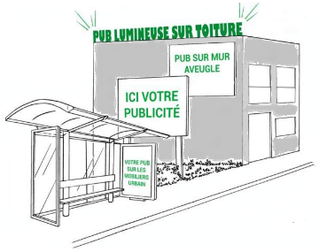
Les trois catégories de dispositifs
Les enseignes
Les préenseignes
Les publicités

Slide 11
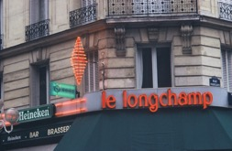
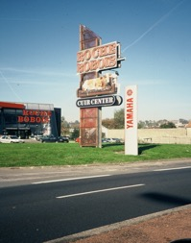
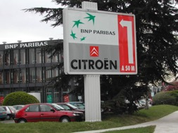
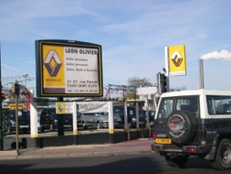
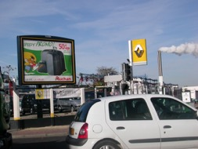
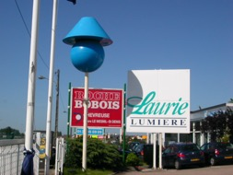
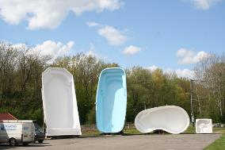
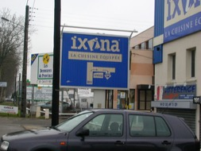
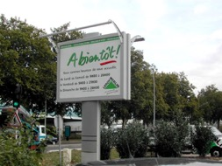
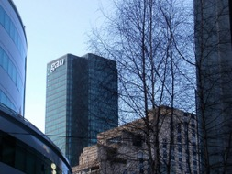
Les enseignes
article L. 581-3 c.env.
toute inscription, forme ou image apposée sur un immeuble et relative à une activité qui s’y exerce
Les dispositifs peuvent être « mixtes »…
… voire « publicitaires »…

Slide 12
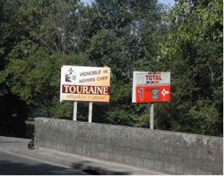
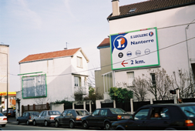
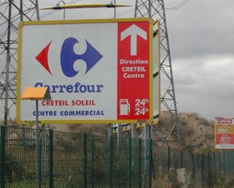
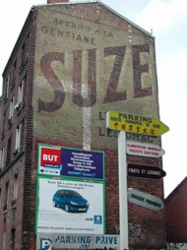
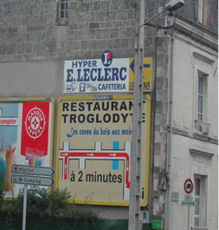
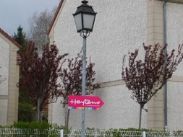
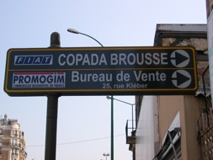
Les préenseignes
article L. 581-3 c.env.
toute inscription, forme ou image indiquant la proximité d’un immeuble où s’exerce une activité
…en dehors des agglomérations…
… mais aussi en agglomération et
dans des grands formats…
… et toutes les formes de « fléchage »…

Slide 13
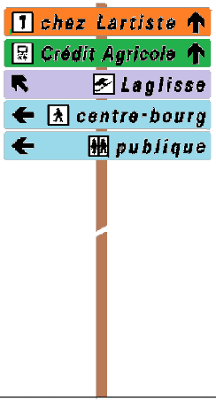
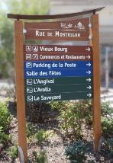
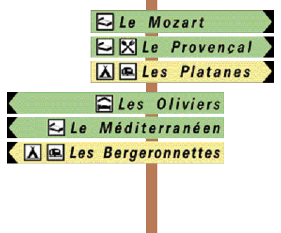
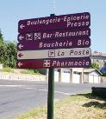
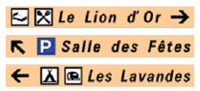
Les préenseignes
Dc 43
Dc 29
Arrêté du 11 février 2008, modifiant l’arrêté du 24 novembre 1967 relatif à la signalisation des routes et des autoroutes

Slide 14
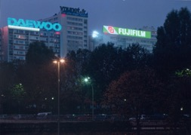
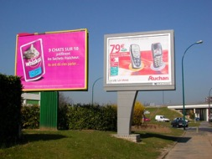
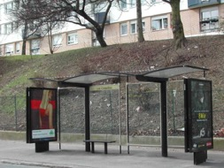
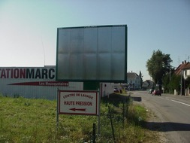
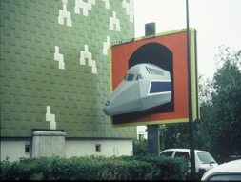
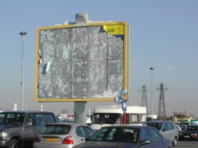
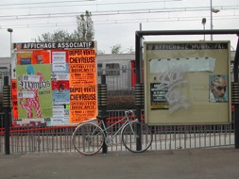
Les publicités
article L. 581-3 c.env.
Les publicités : toute inscription, forme ou image destinée à informer le public ou à attirer son attention
lumineuse
même s’il est « vide »…
sur mobilier urbain
quel que
soit le
message…
d’opinion, associative ou administrative…

Slide 15
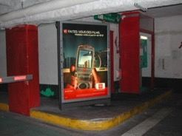
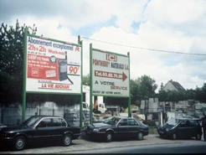
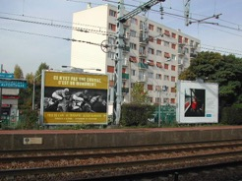
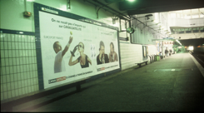
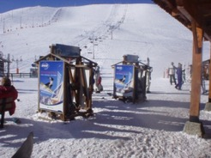
Les dispositifs
article L. 581-2
article R. 581-1
Les dispositifs réglementés sont visibles des « voies ouvertes à la circulation publique »
… SAUF à l’intérieur d’un local, MÊME s’ils sont visibles de l’extérieur
Parcs souterrains de stationnement, gares souterraines… ne sont pas concernés

Slide 16
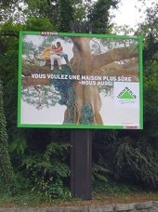
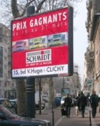
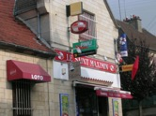
des réglementations « cumulatives »
le code de l’environnement
Le cadre de vie, les paysages
l’occupation du domaine public
autorisations
le code de la route
La sécurité de la circulation routière
le droit de l’urbanisme
autorisations d’urbanisme
le code général des collectivités territoriales
taxe sur la publicité extérieure
les relations de droit privé
Les relations de voisinage, le droit de propriété
le contenu des messages
tabac, alcool, pharmacie, mœurs, diffamation, langue française…

Slide 17
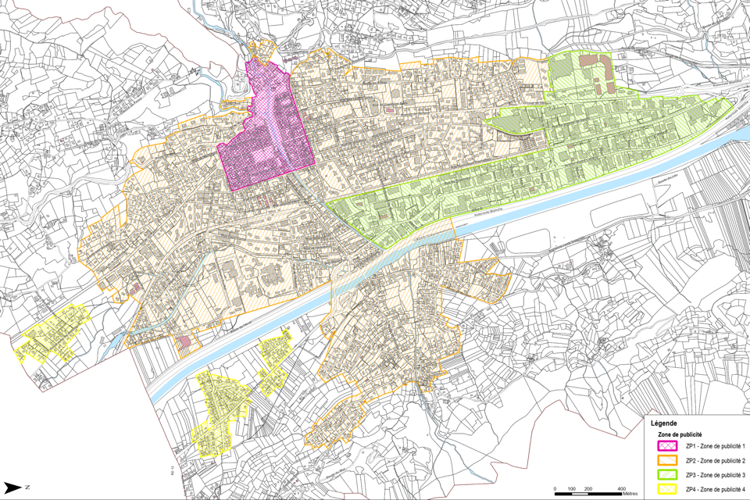
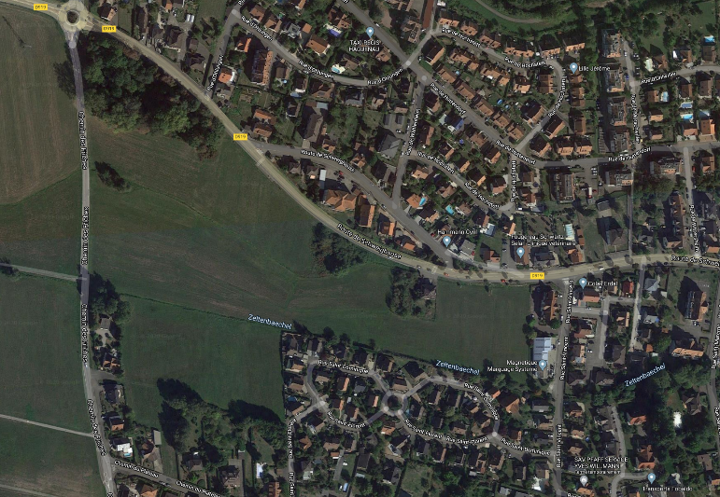
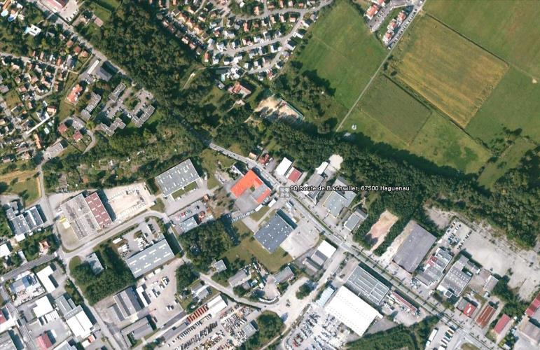
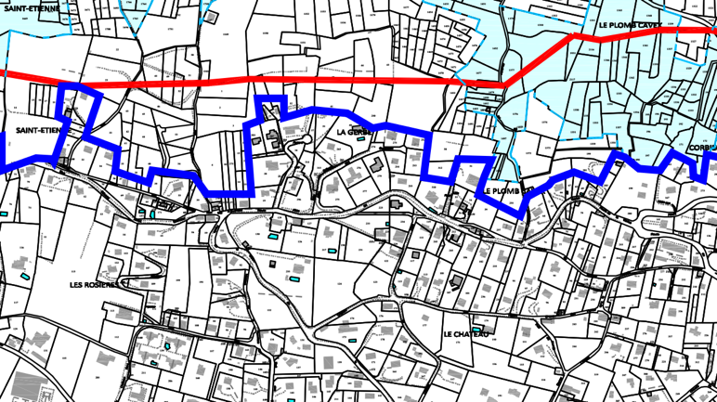
L’espace aggloméré
article R. 110-2 c.route
article R. 411-2 c.route

Slide 18
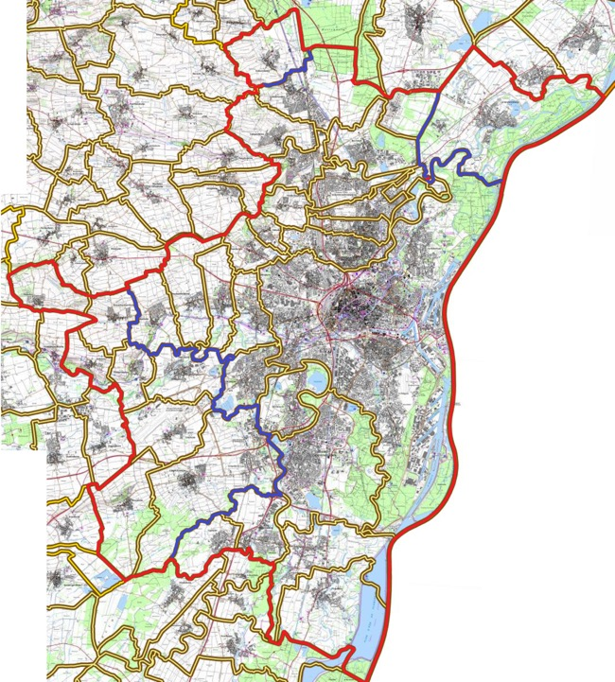
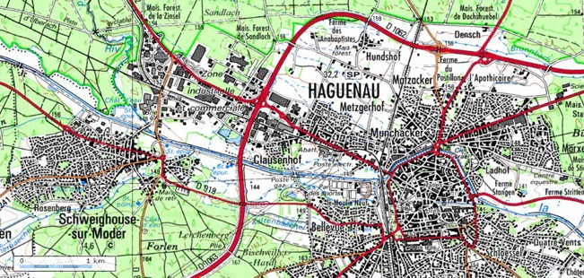
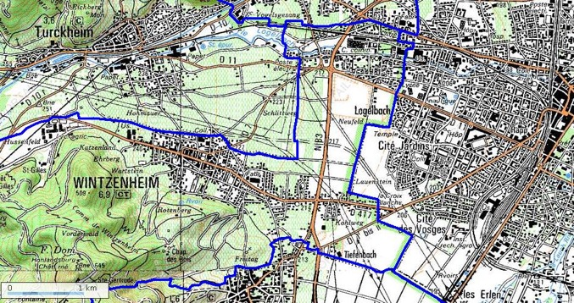
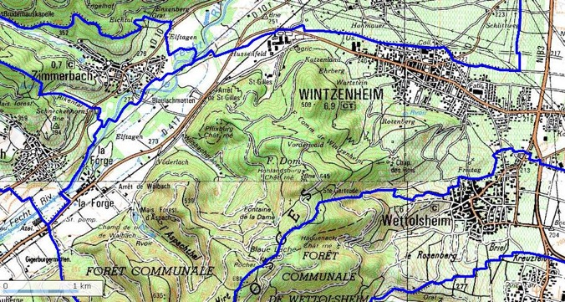
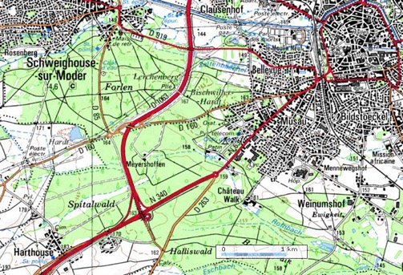
La notion d’agglomération
La publicité est interdite « hors agglomération »
notion « physique », définie par le code de la route
espace sur lequel sont groupés des immeubles bâtis rapprochés
et dont l’entrée et la sortie sont signalés par des panneaux placés à cet effet le long de la route qui le traverse ou qui le borde
commune ≠ agglomération
Les possibilités de publicité tiennent compte de la population des « agglomérations »
± 10 000 habitants
ensembles agglomérés décomptés dans les limites communales
éventuellement « unités urbaines » > 100 000 habitants
agglomérations « continues »
unité urbaine ≠ EPCI

Slide 19
Les autres lieux ou supports où la publicité est interdite
article L. 581-4 c.env.
Les lieux d’interdiction « absolue »
monuments historiques, classés ou inscrits
monuments naturels et sites classés
cœurs de parcs nationaux
réserves naturelles
arbres
immeubles présentant un caractère esthétique, historique ou pittoresque, interdits de publicité par arrêté du maire ou du préfet
article L. 621-1 c.patrim.
article L. 621-25 c.patrim.
immeubles dont la conservation présente, au point de vue de l'histoire ou de l'art, un intérêt public
article L. 341-1 c.env.
monuments naturels et sites dont la conservation ou la préservation présente, au point de vue artistique, historique, scientifique, légendaire ou pittoresque, un intérêt général
immeubles ou parties d'immeubles publics ou privés qui, sans justifier une demande de classement immédiat au titre des monuments historiques, présentent un intérêt d'histoire ou d'art suffisant pour en rendre désirable la préservation
165 réserves nationales
177 réserves régionales
7 réserves corses
678 000 km²
article L. 331-1 c.env.
espaces terrestres ou maritimes, lorsque le milieu naturel, particulièrement la faune, la flore, le sol, le sous-sol, l'atmosphère et les eaux, les paysages et, le cas échéant, le patrimoine culturel qu'ils comportent présentent un intérêt spécial et qu'il importe d'en assurer la protection en les préservant des dégradations et des atteintes susceptibles d'en altérer la diversité, la composition, l'aspect et l'évolution
cœur : espaces terrestres et maritimes à protéger
article L. 332-1 c.env.
parties du territoire terrestre ou maritime d'une ou de plusieurs communes lorsque la conservation de la faune, de la flore, du sol, des eaux, des gisements de minéraux et de fossiles et, en général, du milieu naturel présente une importance particulière ou qu'il convient de les soustraire à toute intervention artificielle susceptible de les dégrader
article L. 581-4, § II c.env.
11 parcs nationaux
60 700 km²
2 700 sites classés
10 900 km²
14 100 monuments classés
29 500 monuments inscrits

Slide 20
Les autres lieux d’interdiction de la publicité et des préenseignes
Zones spéciales de conservation : sites marins et terrestres à protéger comprenant :
-soit des habitats naturels menacés de disparition ou réduits à de faibles dimensions ou offrant des exemples remarquables des caractéristiques propres aux régions alpine, atlantique, continentale et méditerranéenne ;
-soit des habitats abritant des espèces de faune ou de flore sauvages rares ou vulnérables ou menacées de disparition ;
-soit des espèces de faune ou de flore sauvages dignes d'une attention particulière en raison de la spécificité de leur habitat ou des effets de leur exploitation sur leur état de conservation ;
Zones de protection spéciale :
-soit des sites marins et terrestres particulièrement appropriés à la survie et à la reproduction des espèces d'oiseaux sauvages figurant sur une liste arrêtée (…) ;
-soit des sites marins et terrestres qui servent d'aires de reproduction, de mue, d'hivernage ou de zones de relais, au cours de leur migration, à des espèces d'oiseaux autres que celles figurant sur la liste (…).
Les lieux d’interdiction « relative » en agglomération
abords des monuments historiques
sites patrimoniaux remarquables
parcs naturels régionaux
sites inscrits
abords immédiats des immeubles où toute publicité a été interdite par arrêté
aires d’adhésion des parcs nationaux
zones Natura 2000
espaces terrestres ou maritimes, lorsque le milieu naturel, particulièrement la faune, la flore, le sol, le sous-sol, l'atmosphère et les eaux, les paysages et, le cas échéant, le patrimoine culturel qu'ils comportent présentent un intérêt spécial et qu'il importe d'en assurer la protection en les préservant des dégradations et des atteintes susceptibles d'en altérer la diversité, la composition, l'aspect et l'évolution
Aire d’adhésion : tout ou partie du territoire des communes qui, ayant vocation à faire partie du parc national en raison notamment de leur continuité géographique ou de leur solidarité écologique avec le cœur, ont décidé d'adhérer à la charte du parc national et de concourir volontairement à cette protection
article L. 581-8 c.env.
article L. 621-30 c.patrim.
Les immeubles ou ensembles d'immeubles qui forment avec un monument historique un ensemble cohérent ou qui sont susceptibles de contribuer à sa conservation ou à sa mise en valeur sont protégés au titre des abords
La protection au titre des abords s'applique à tout immeuble, bâti ou non bâti, situé dans un périmètre délimité (…). Ce périmètre peut être commun à plusieurs monuments historiques.
En l'absence de périmètre délimité, la protection au titre des abords s'applique à tout immeuble, bâti ou non bâti, visible du monument historique ou visible en même temps que lui et situé à moins de 500 mètres de celui-ci.
article L. 631-1 c.patrim.
villes, villages ou quartiers dont la conservation, la restauration, la réhabilitation ou la mise en valeur présente, au point de vue historique, architectural, archéologique, artistique ou paysager, un intérêt public
article L. 333-1 c.env.
territoire dont le patrimoine naturel et culturel ainsi que les paysages présentent un intérêt particulier
article L. 341-1 c.env.
monuments naturels et sites dont la conservation ou la préservation présente, au point de vue artistique, historique, scientifique, légendaire ou pittoresque, un intérêt général
article L. 581-4, § II c.env.
1 779 zones Natura 2000
(dont 212 marines)
(dont 402 ZPS et 1 307 ZSC)
200 400 km²
58 parcs naturels régionaux 9,6 millions d’hectares (et +…) (16,5 % du territoire)
plus de 4 900 communes
528 000 entreprises
à moins de 100 mètres et dans le champ de visibilité des immeubles
article L. 331-1 c.env.
14 100 monuments classés
29 500 monuments inscrits
quelque 30 000 km²…
plus de 800 sites patrimoniaux remarquables
11 parcs nationaux
60 700 km²
plus de 4 000 sites inscrits environ 1,5 million d’hectares
article L. 414-1 c.env.

Slide 21
Les contraintes applicables en lieux d’interdiction de publicité
La majorité de ces lieux correspondent à des espaces « hors agglomération » où toute publicité est interdite par la loi
en site classé, cœur de parc national ou réserve naturelle, les préenseignes dérogatoires sont interdites…
les enseignes sont soumises à autorisation dans les lieux d’interdiction « absolue » (monument historique, site classé, cœur de parc national, réserve naturelle, arbre)
Certains lieux concernent des espaces agglomérés :
La publicité et les préenseignes y sont interdites
Les enseignes y sont soumises à autorisation

Slide 22
La police administrative de la publicité
article L. 581-14-2
La loi Grenelle II avait redistribué les cartes
« reconcentration » : le préfet est compétent « par principe »
sauf pour les autorisations « du maire » pour les publicités sur bâches ou de dimensions exceptionnelles
« décentralisation » : le maire est compétent « au nom de la commune », « s’il existe » un RLP (qu’il soit communal ou intercommunal)
Aucune autorisation d’urbanisme ne s’applique aux publicités, enseignes ou préenseignes

Slide 23
La loi Climat chamboule la police de la publicité… au 1er janvier 2024
article L. 581-3-1
Une décentralisation généralisée et complète !
le maire deviendrait (théoriquement) l’autorité compétente
Mais ce sera quasi-systématiquement un transfert au président de l’EPCI
pour les 32 000 communes de moins de 3 500 habitants
pour les communes d’un EPCI compétent pour le PLU
Mais…
chaque maire peut, entre le 1er janvier et le 30 juin 2024, « reprendre » la compétence au président de l’EPCI
et, dans ce cas, le président de l’EPCI peut, entre le 1er et le 31 juillet 2024, « renoncer » à toute compétence !
article L. 581-14-4
Le RLP peut réglementer les publicités et enseignes lumineuses à l’intérieur des vitrines des commerces

Slide 24
Les trois catégories de dispositifs
Les enseignes

Slide 25
Les enseignes
Conseil d’État, 4 mars 2013, Société Pharmacie Matignon
« … ne peut recevoir la qualification d’enseigne que l’inscription, forme ou image apposée sur la façade ou la devanture du lieu même où s’exerce l’activité, tandis que doit être regardée comme une préenseigne toute inscription, forme ou image qui, se dissociant matériellement du lieu de l’activité, indique sa proximité à l’attention du public… »

Slide 26
Les enseignes
Conseil d’État, 1er avril 2019, Société La Ferme Enchantée
« … reçoit la qualification d’enseigne, y compris en toiture, l’inscription, forme ou image installée sur un immeuble où s’exerce l’activité signalée. Si la part du bâtiment où s’exerce l’activité est prise en compte pour déterminer, en application des dispositions citées ci-dessus de l’article R. 581-62 du code de l’environnement, les prescriptions applicables à l’enseigne, est sans incidence sur la qualification même d’enseigne la circonstance que cette activité ne s’exerce pas exclusivement dans cet immeuble mais dans l’ensemble de la parcelle sur laquelle il est situé … »

Slide 27
Les trois catégories de dispositifs
Les enseignes
Les préenseignes

Slide 28
Les trois catégories de dispositifs
Les enseignes
Les préenseignes
Les publicités

Slide 29
Les dispositifs
Conseil d’État, 28 octobre 2009, Société Zara
« … l’espace réservé à la vente, qui n’était pas séparé de celui où étaient implantées les photographies, n’était pas utilisé principalement comme support de publicité… dès lors, ces photographies n’entraient pas dans le champ d’application du chapitre 2 du titre 8 du livre V du code de l’environnement, alors même qu’elles n’étaient visibles que depuis la voie publique… »
application de la taxe locale sur la publicité extérieure
L’exonération de la TLPE ne signifie pas qu’il ne s’agit pas d’enseignes réglementées par le code de l’environnement…
article L. 2333-7 cgct

Slide 30
L’espace aggloméré
D1234
article R. 110-2 c.route
AGGLO
article R. 411-2 c.route

Slide 31
La réglementation de la publicité abords de monuments historiques

Slide 32
Les interdictions de publicité les supports interdits
plantations
poteaux
transport et distribution électrique
télécommunications
éclairage public
équipements intéressant la circulation
routière, ferroviaire, fluviale, maritime, aérienne
clôtures
non aveugles
murs
de cimetières
de jardins publics
non aveugles des bâtiments,
sauf si la surface unitaire des ouvertures est inférieure à 50 cm²
sauf bâtiments dont la démolition est entreprise ou autorisée
article R. 581-22
article R. 581-23

